Slide 1
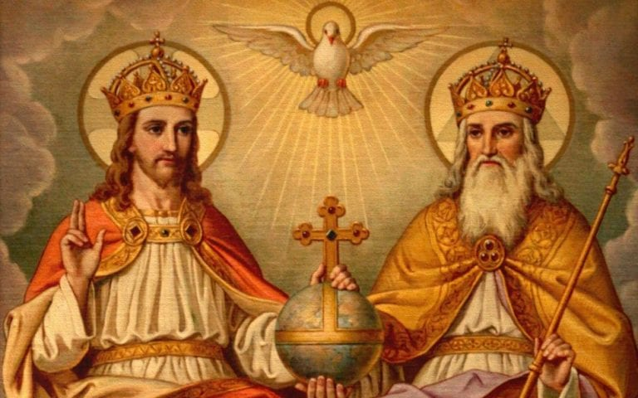
SOLENIDADE
SANTÍSSIMA TRINDADE

Slide 2
BENDITO SEJA DEUS PAI,
BENDITO O FILHO UNIGÊNITO
E BENDITO O ESPÍRITO SANTO.
DEUS FOI MISERICORDIOSO
PARA CONOSCO.

Slide 4
ENTRADA
BENDITO SEJAS TU, SENHOR DE NOSSOS PAIS ÉS PRÓDIGO DE GRAÇAS, Ó SENHOR.

Slide 5
ENTRADA
GLÓRIA AO SENHOR
CRIADOR PARA SEMPRE. (BIS)

Slide 6
ENTRADA
BENDITO SEJAS TU, Ó VERBO DE DEUS PAI, A MORTE QUE SOFRESTE NOS DEU VIDA.

Slide 7
ENTRADA
GLÓRIA AO SENHOR
CRIADOR PARA SEMPRE. (BIS)

Slide 8
ENTRADA
BENDITO SEJAS TU, ESPÍRITO DE DEUS, OPERA NA IGREJA A SALVAÇÃO.

Slide 9
ENTRADA
GLÓRIA AO SENHOR
CRIADOR PARA SEMPRE. (BIS)

Slide 10
ENTRADA
BENDITO SEJAS TU, SENHOR DE NOSSOS PAIS ÉS PRÓDIGO DE GRAÇAS, Ó SENHOR.

Slide 11
ENTRADA
GLÓRIA AO SENHOR
CRIADOR PARA SEMPRE. (BIS)

Slide 12
ENTRADA
BENDITO SEJAS TU, Ó VERBO DE DEUS PAI, A MORTE QUE SOFRESTE NOS DEU VIDA.

Slide 13
ENTRADA
GLÓRIA AO SENHOR
CRIADOR PARA SEMPRE. (BIS)

Slide 15
ATO PENITENCIAL
CONFESSO A DEUS TODO-PODEROSO
E A VÓS, IRMÃOS E IRMÃS,
QUE PEQUEI MUITAS VEZES POR PENSAMENTOS,
PALAVRAS, ATOS E OMISSÕES,
POR MINHA CULPA, MINHA CULPA,
MINHA TÃO GRANDE CULPA.

Slide 16
ATO PENITENCIAL
E PEÇO À VIRGEM MARIA,
AOS ANJOS E SANTOS
E A VÓS, IRMÃOS E IRMÃS,
QUE ROGUEIS POR MIM A DEUS,
NOSSO SENHOR.

Slide 18
HINO DE LOUVOR
GLÓRIA A DEUS NAS ALTURAS (BIS)
E PAZ NA TERRA AOS HOMENS POR ELE AMADOS
SENHOR DEUS, REI DOS CÉUS, DEUS PAI TODO PODEROSO

Slide 19
NÓS VOS LOUVAMOS, NÓS VOS BENDIZEMOS
NÓS VOS ADORAMOS, NÓS VOS GLORIFICAMOS
NÓS VOS DAMOS GRAÇAS, POR VOSSA IMENSA GLÓRIA.

Slide 20
SENHOR JESUS CRISTO, FILHO UNIGÊNITO
SENHOR DEUS, CORDEIRO DE DEUS, FILHO DE DEUS PAI
VÓS QUE TIRAIS O PECADO DO MUNDO,
TENDE PIEDADE DE NÓS

Slide 21
VÓS QUE TIRAIS O PECADO DO MUNDO,
ACOLHEI A NOSSA SÚPLICA
VÓS QUE ESTAIS À DIREITA DO PAI,
TENDE PIEDADE DE NÓS
SÓ VÓS SOIS SANTO, SÓ VÓS O SENHOR, SÓ VÓS O ALTÍSSIMO, JESUS CRISTO, COM O ESPÍRITO SANTO NA GLÓRIA DE DEUS PAI.
AMÉM!

Slide 23
SALMO RESPONSORIAL
FELIZ O POVO QUE O SENHOR ESCOLHEU POR SUA HERANÇA

Slide 25
ACLAMAÇÃO
ALELUIA, ALELUIA, ALELUIA, ALELUIA
GLÓRIA AO PAI E AO FILHO E AO ESPIRITO DIVINO, AO DEUS QUE É, QUE ERA E QUE VEM, PELOS SÉCULOS . AMÉM!
ALELUIA, ALELUIA, ALELUIA, ALELUIA

Slide 27
CANTOS DAS OFERENDAS
BENDIGAMOS AO PAI E AO FILHO, BENDIGAMOS AO ESPÍRITO SANTO,
POIS FOI GRANDE PARA NÓS SEU AMOR E COMPAIXÃO.
BENDITO SOIS, SENHOR, NO FIRMAMENTO DOS CÉUS!
SOIS DIGNO DE LOUVOR E DE GLÓRIA ETERNAMENTE!
OBRAS DO SENHOR, BENDIZEI O SENHOR,
LOUVAI-O E EXALTAI-O PELOS SÉCULOS SEM FIM!

Slide 28
CANTOS DAS OFERENDAS
BENDIGAMOS AO PAI E AO FILHO, BENDIGAMOS AO ESPÍRITO SANTO,
POIS FOI GRANDE PARA NÓS SEU AMOR E COMPAIXÃO.
CÉUS DO SENHOR, BENDIZEI O SENHOR!
ANJOS DO SENHOR, BENDIZEI O SENHOR! R.
SACERDOTES DO SENHOR, BENDIZEI O SENHOR!*
SERVOS DO SENHOR, BENDIZEI O SENHOR! R.

Slide 29
CANTOS DAS OFERENDAS
BENDIGAMOS AO PAI E AO FILHO, BENDIGAMOS AO ESPÍRITO SANTO,
POIS FOI GRANDE PARA NÓS SEU AMOR E COMPAIXÃO.
ALMAS DOS JUSTOS, BENDIZEI O SENHOR!*
SANTOS E HUMILDES, BENDIZEI O SENHOR! R.
AO PAI E AO FILHO E AO ESPÍRITO SANTO *
LOUVEMOS E EXALTEMOS PELOS SÉCULOS SEM FIM!

Slide 31
SANTO
SANTO, SANTO, SANTO!
SENHOR DEUS DO UNIVERSO.
O CÉU E TERRA PROCLAMAM
PROCLAMAM A VOSSA GLÓRIA!
HOSANA, HOSANA, HOSANA, HOSANA NAS ALTURAS!

Slide 32
BENDITO O QUE VEM,
EM NOME DO SENHOR,
BENDITO O QUE VEM,
EM NOME DO SENHOR!
HOSANA, HOSANA, HOSANA, HOSANA NAS ALTURAS!

Slide 34
COMUNHÃO
DEUS ENVIOU AOS VOSSOS CORAÇÕES
O ESPÍRITO DE SEU FILHO, QUE CLAMA:
ABÁ PAI.
1. JÁ NÃO ÉS ESCRAVO, MAS FILHO.
E, SE ÉS FILHO, ENTÃO TAMBÉM HERDEIRO POR DEUS.

Slide 35
COMUNHÃO
DEUS ENVIOU AOS VOSSOS CORAÇÕES
O ESPÍRITO DE SEU FILHO, QUE CLAMA:
ABÁ PAI.
2. DEUS ENVIOU SEU FILHO, NASCIDO DE UMA MULHER
A FIM DE REMIR OS QUE ESTAVAM SOB A LEI.

Slide 36
COMUNHÃO
DEUS ENVIOU AOS VOSSOS CORAÇÕES
O ESPÍRITO DE SEU FILHO, QUE CLAMA:
ABÁ PAI.
3. PARA QUE RECEBÊSSEMOS A SUA ADOÇÃO,
E NOS TORNÁSSEMOS HERDEIROS DOS CÉUS.

Slide 37
COMUNHÃO
DEUS ENVIOU AOS VOSSOS CORAÇÕES
O ESPÍRITO DE SEU FILHO, QUE CLAMA:
ABÁ PAI.
1. JÁ NÃO ÉS ESCRAVO, MAS FILHO.
E, SE ÉS FILHO, ENTÃO TAMBÉM HERDEIRO POR DEUS.

Slide 38
COMUNHÃO
DEUS ENVIOU AOS VOSSOS CORAÇÕES
O ESPÍRITO DE SEU FILHO, QUE CLAMA:
ABÁ PAI.
2. DEUS ENVIOU SEU FILHO, NASCIDO DE UMA MULHER
A FIM DE REMIR OS QUE ESTAVAM SOB A LEI.

Slide 39
COMUNHÃO
DEUS ENVIOU AOS VOSSOS CORAÇÕES
O ESPÍRITO DE SEU FILHO, QUE CLAMA:
ABÁ PAI.
3. PARA QUE RECEBÊSSEMOS A SUA ADOÇÃO,
E NOS TORNÁSSEMOS HERDEIROS DOS CÉUS.

Slide 41
PÓS-COMUNHÃO
GLÓRIA A JESUS NA HÓSTIA SANTA
QUE SE CONSAGRA SOBRE O ALTAR
E AOS NOSSOS OLHOS SE LEVANTA
PARA O BRASIL ABENÇOAR

Slide 42
PÓS-COMUNHÃO
QUE O SANTO SACRAMENTO
QUE É O PRÓPRIO CRISTO JESUS
SEJA ADORADO E SEJA AMADO
NESTA TERRA DE SANTA CRUZ
SEJA ADORADO E SEJA AMADO
NESTA TERRA DE SANTA CRUZ

Slide 43
PÓS-COMUNHÃO
GLÓRIA A JESUS, DEUS ESCONDIDO
QUE, VINDO A NÓS NA COMUNHÃO
PURIFICADO, ENRIQUECIDO
DEIXA-NOS SEMPRE O CORAÇÃO

Slide 44
PÓS-COMUNHÃO
QUE O SANTO SACRAMENTO
QUE É O PRÓPRIO CRISTO JESUS
SEJA ADORADO E SEJA AMADO
NESTA TERRA DE SANTA CRUZ
SEJA ADORADO E SEJA AMADO
NESTA TERRA DE SANTA CRUZ

Slide 46
FINAL
1. PELAS ESTRADAS DA VIDA,
NUNCA SOZINHO ESTÁS.
CONTIGO PELO CAMINHO,
SANTA MARIA VAI.
Ó VEM CONOSCO, VEM CAMINHAR,
SANTA MARIA VEM.
Ó VEM CONOSCO, VEM CAMINHAR,
SANTA MARIA VEM.

Slide 47
FINAL
2. MESMO QUE DIGAM OS HOMENS,
TU NADA PODES MUDAR
LUTA POR UM MUNDO NOVO
DE UNIDADE E PAZ.
Ó VEM CONOSCO, VEM CAMINHAR,
SANTA MARIA VEM.
Ó VEM CONOSCO, VEM CAMINHAR,
SANTA MARIA VEM.

